Slide 1
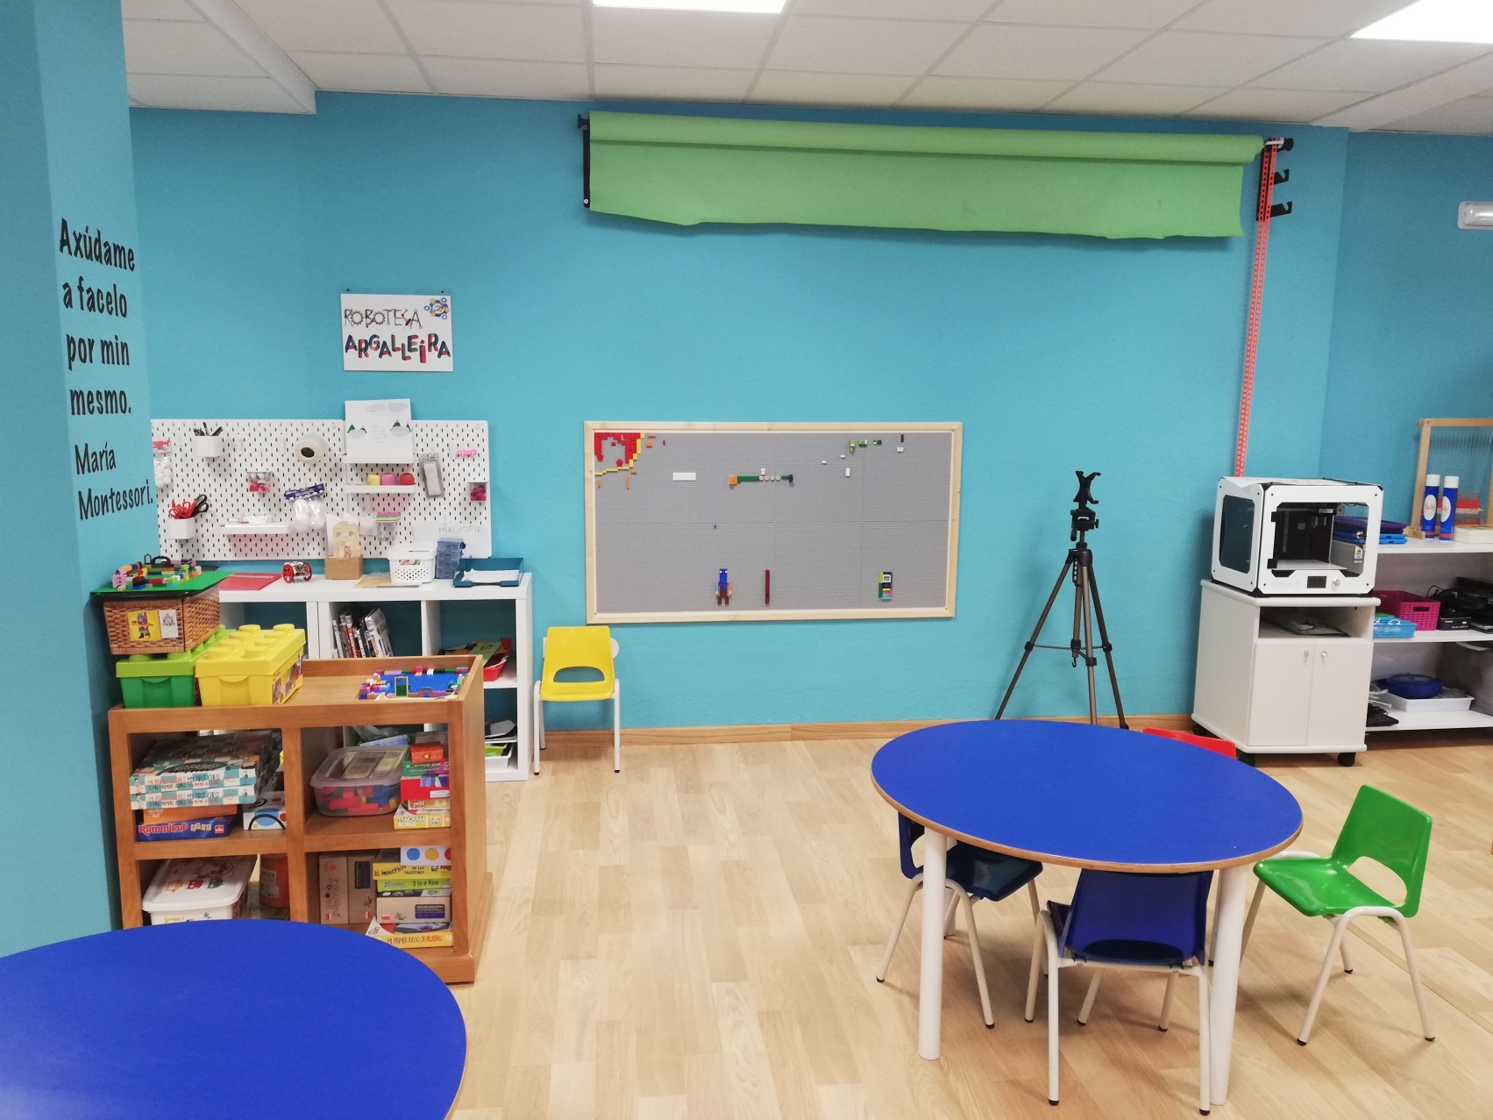
BIBLIOTECA CREATIVA:
ALFABETIZACIÓNS MÚLTIPLES
Ciencia
Audiovisual
Arte
Tecnoloxía
Xogo
EXPERIMENTACIÓN
COMUNICACIÓN

Slide 2
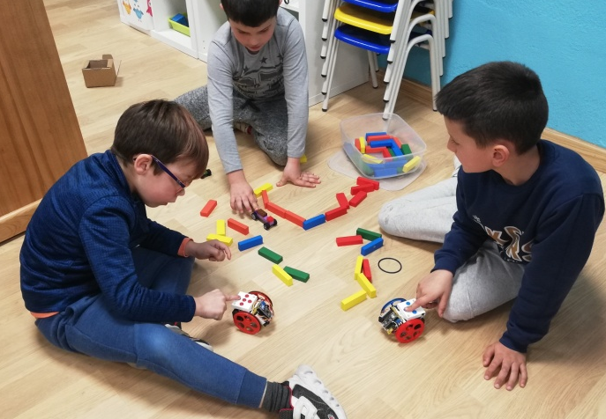
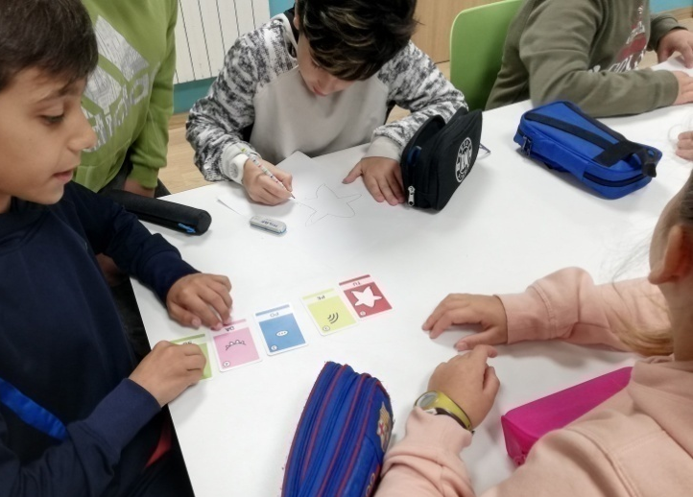
USOS E TEMPOS
1. Exploración libre nos recreos
2. Propostas xerais do centro
para as horas de Biblioteca
3. Outras iniciativas

Slide 3
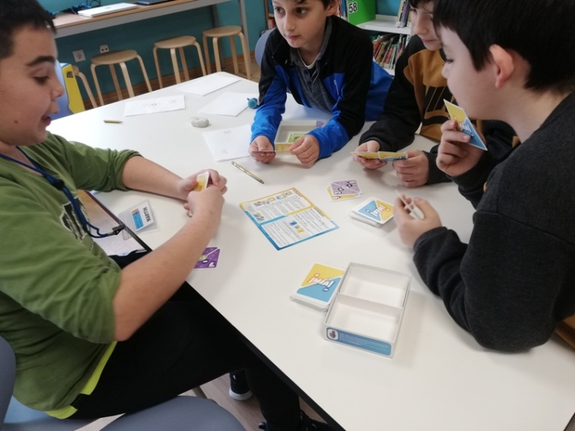
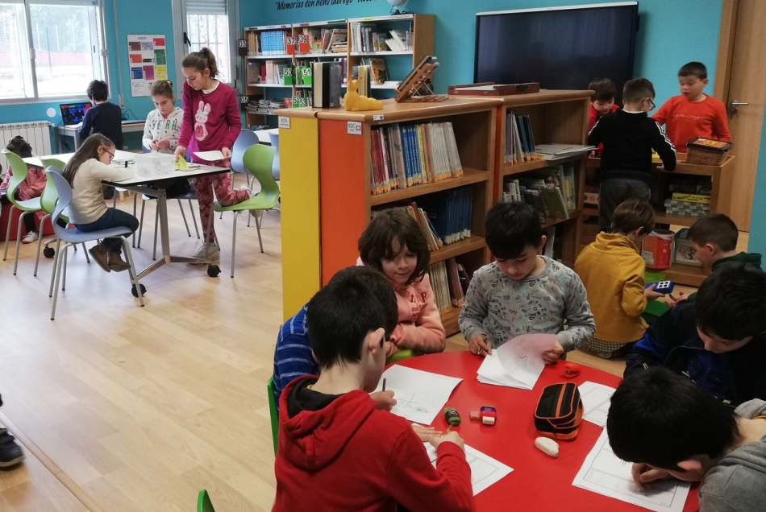
Exploración libre nos recreos
O voluntariado motiva, axuda,
ensina e serve de modelo
(agora de xeito telemático)
Proporcionar materiais
cando xurde un interese
ou iniciativa.
Favorecer a interacción e a conversa
(agora un só grupo)

Slide 4
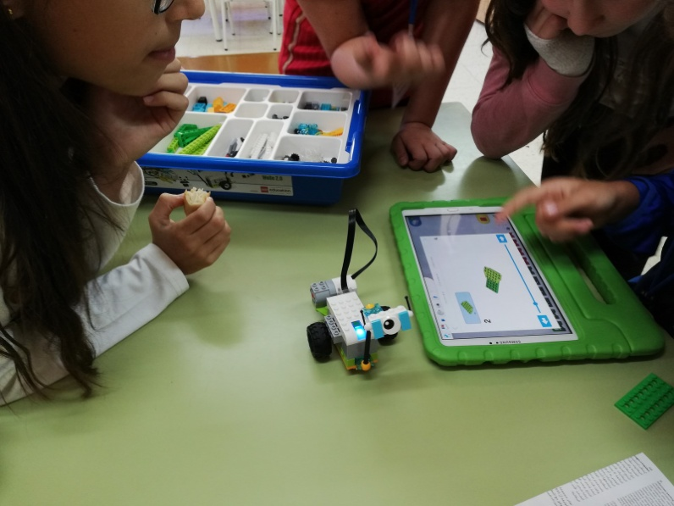
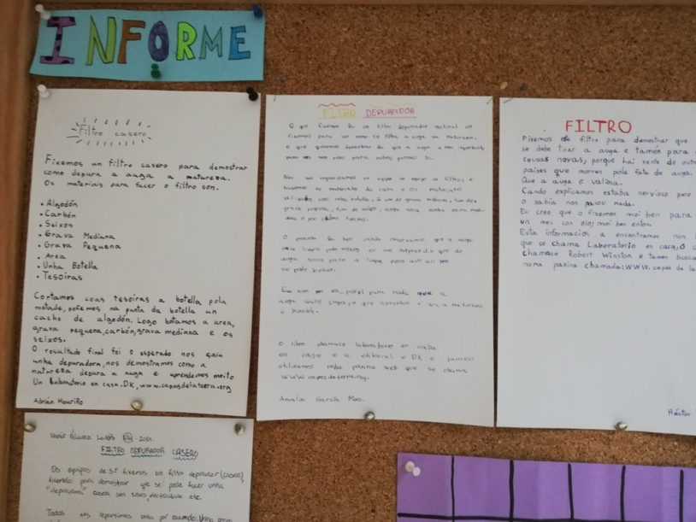
Propostas xerais do centro
Encadradas no Proxecto de Centro ou en datas conmemorativas.
Apoiando o currículo, desenvolvendo competencias.
Fomentando a autonomía.
Estimulando a experimentación e a creatividade.
Provocando accións comunicativas.
Expresar
Comprender

Slide 5
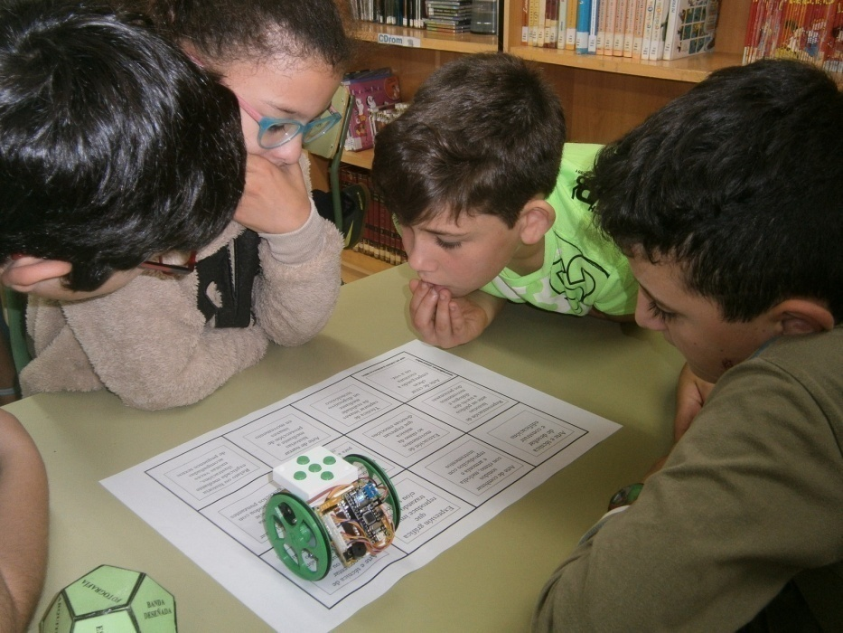
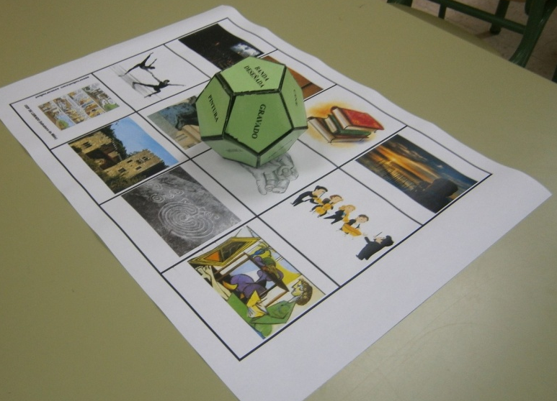
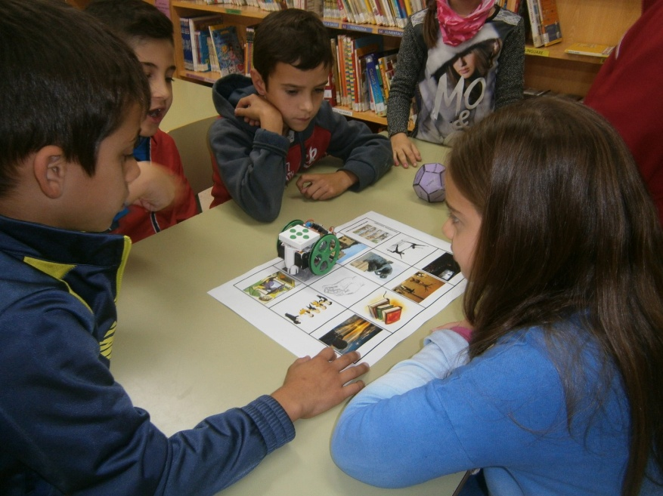
Propostas xerais do centro
Proxecto LeirArte:
Xornada escornabótica para coñecer as Belas Artes e as súas características.

Slide 6
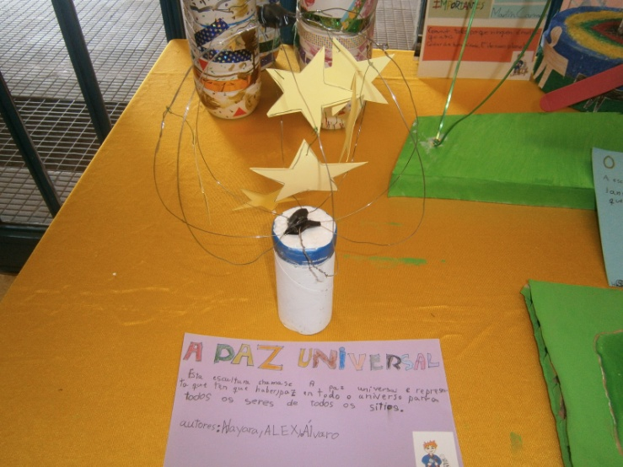
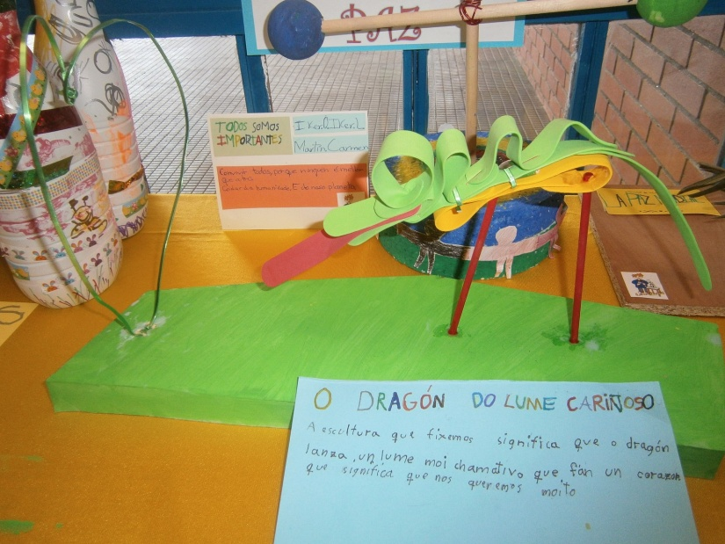
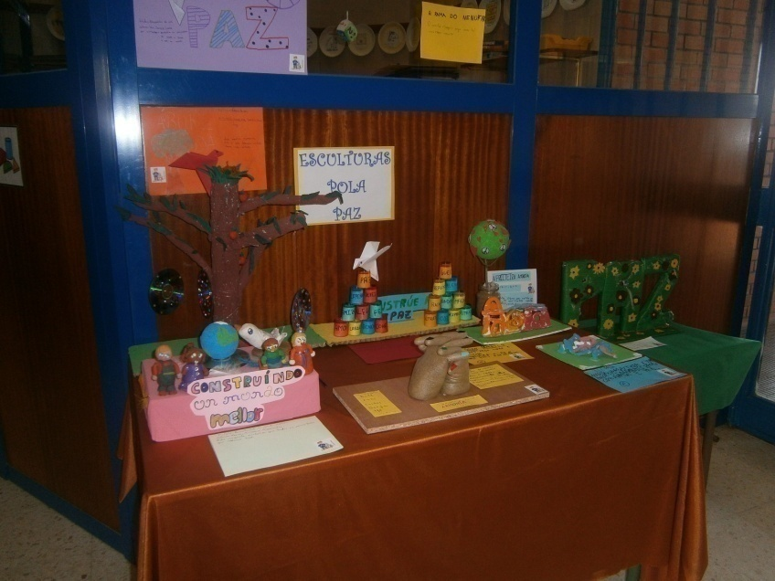
Propostas xerais do centro
Proxecto LeirArte:
Creación de esculturas pola Paz

Slide 7
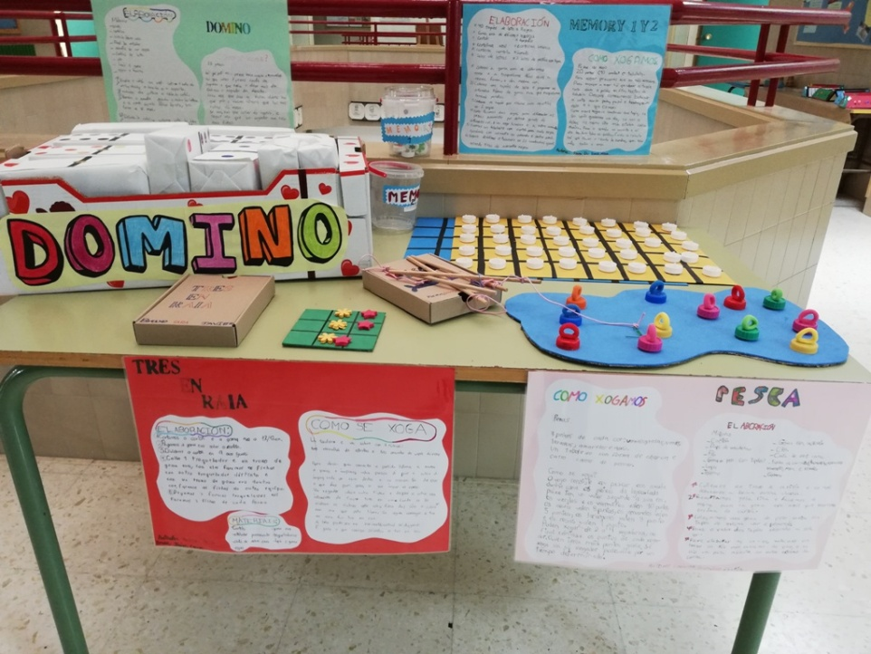
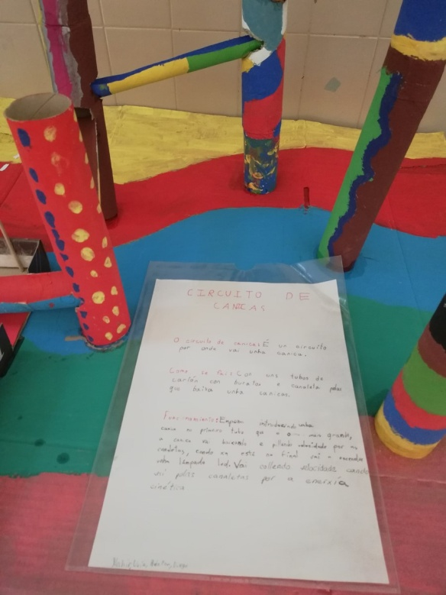
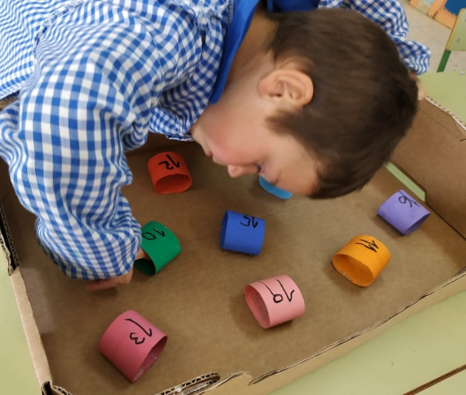
Propostas xerais do centro
Proxecto Xogamos?: creación de xogos e xoguetes e traballo co texto instrutivo.
Presentación Xornadas Creativa 2019

Slide 8
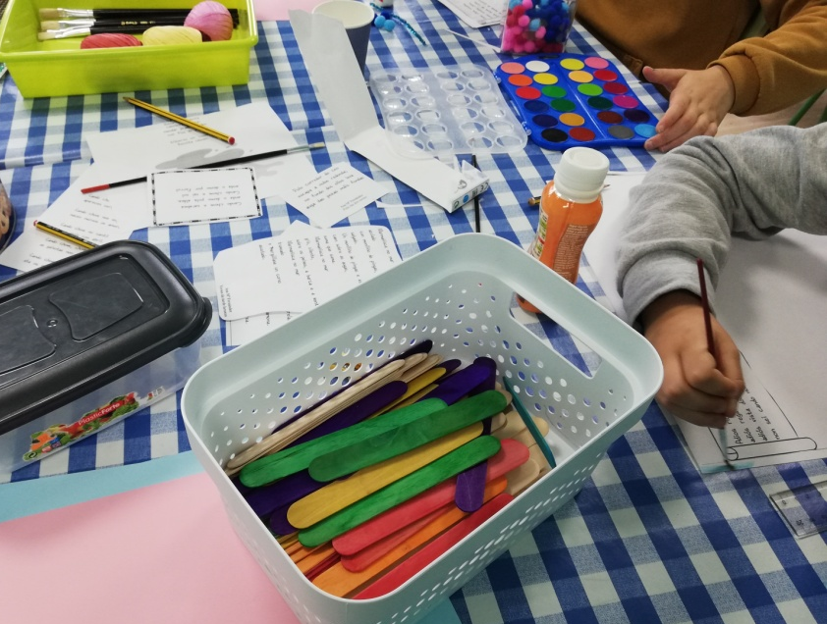
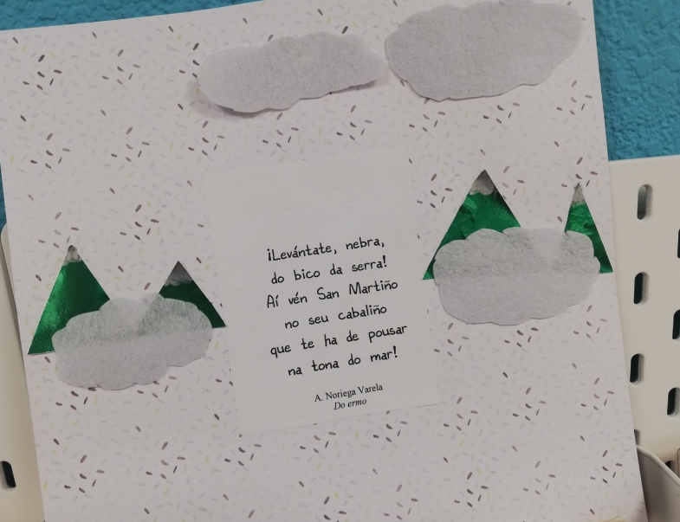
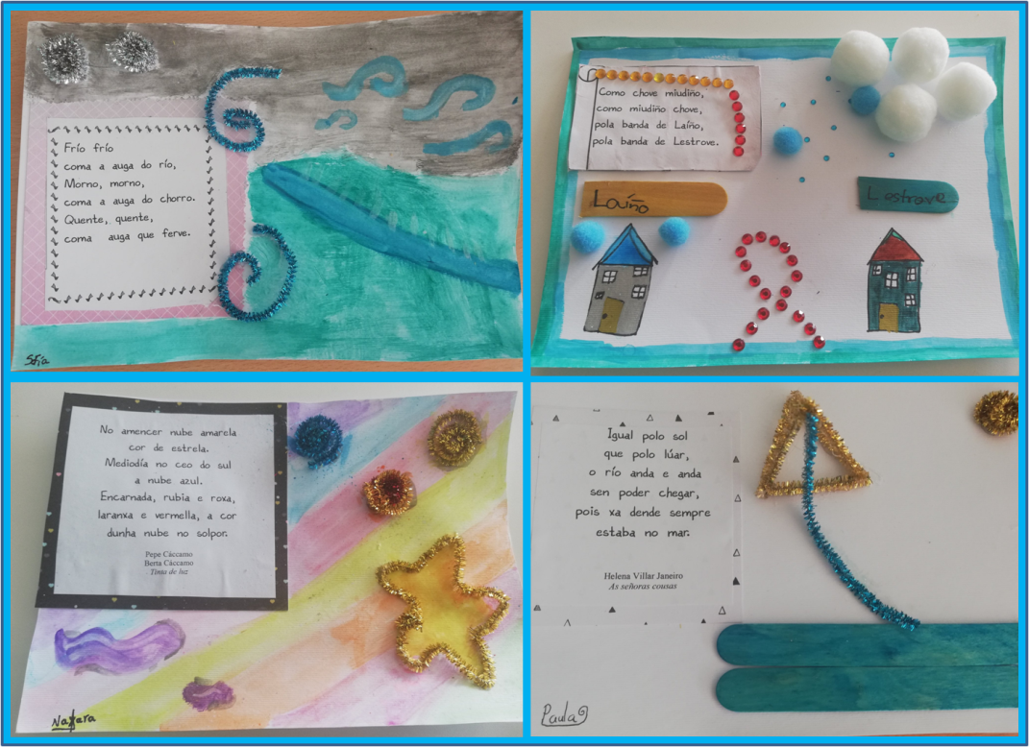
Propostas xerais do centro
Proxecto Somos Auga: creacións plásticas e audiovisuais a partir de poemas.

Slide 9
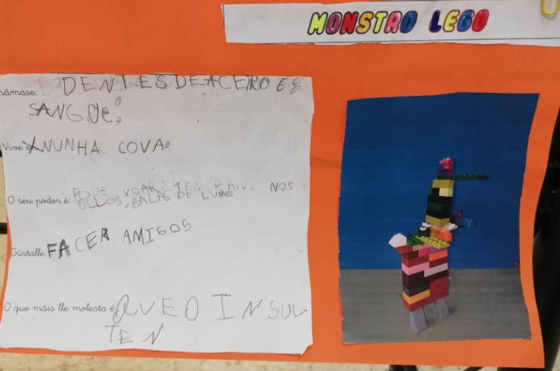
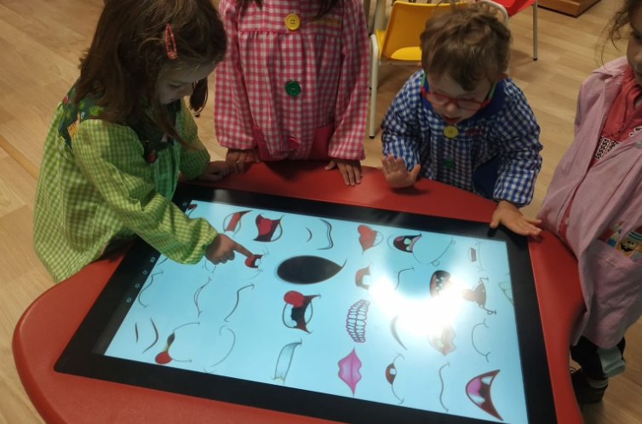
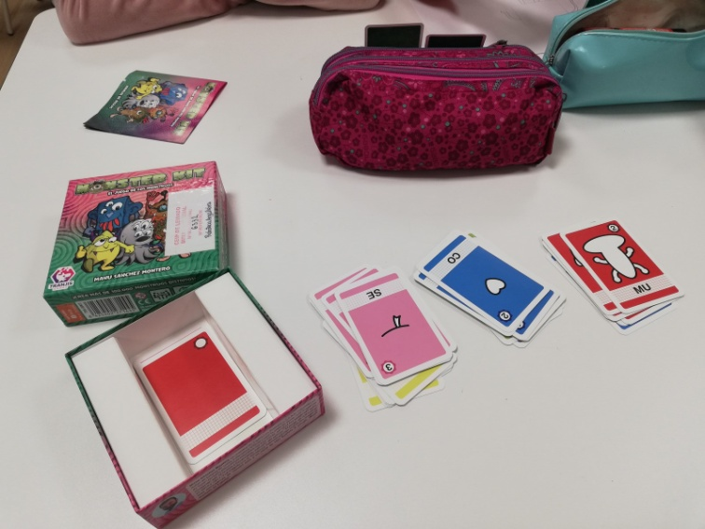
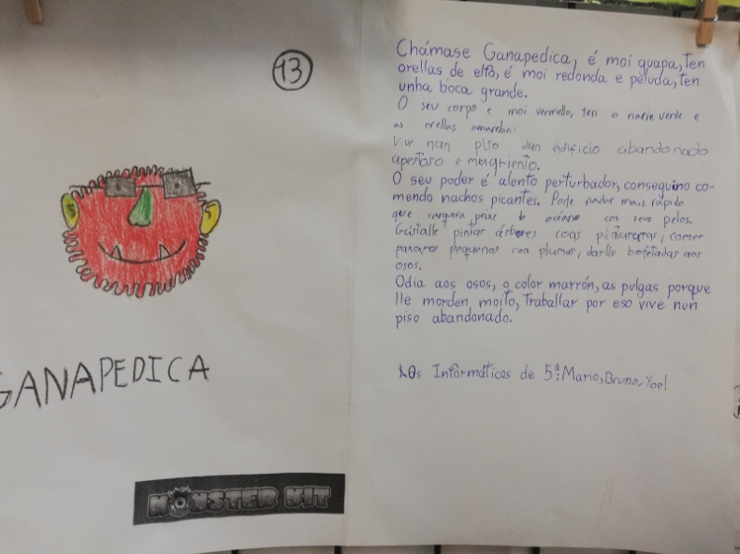
Propostas xerais do centro
Día da Biblioteca: creación de personaxes monstruosos e traballo coa descrición.

Slide 10
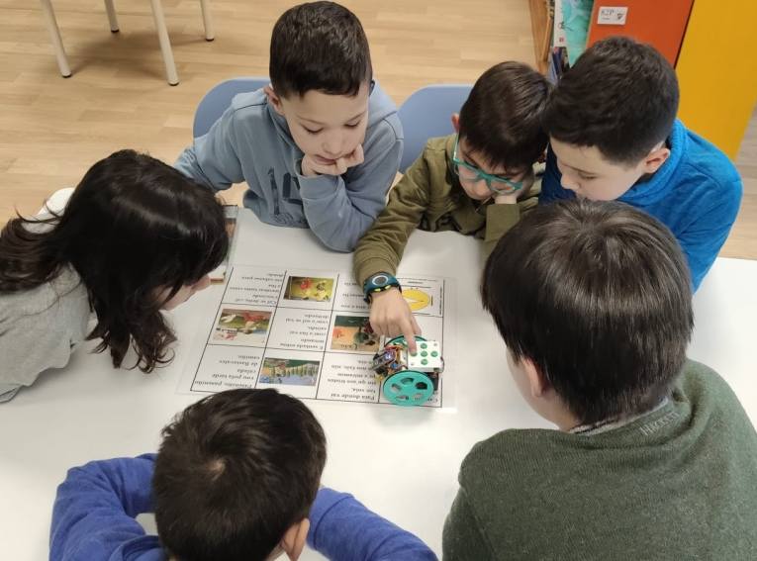
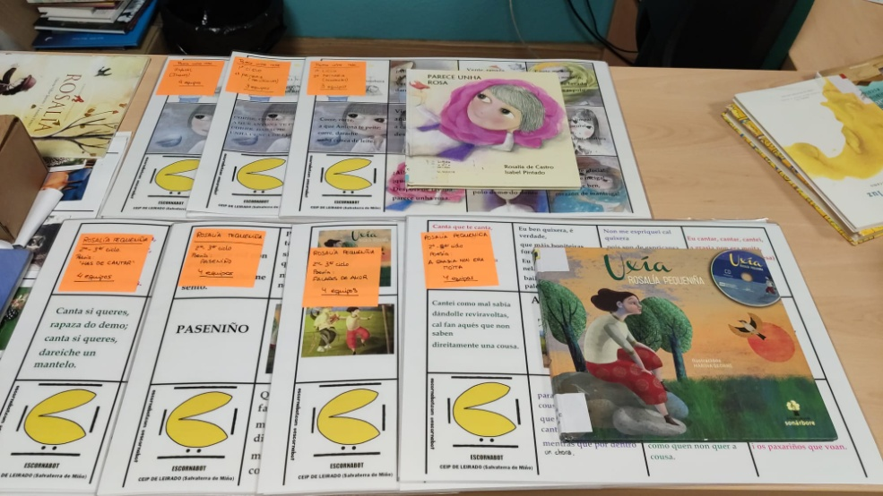
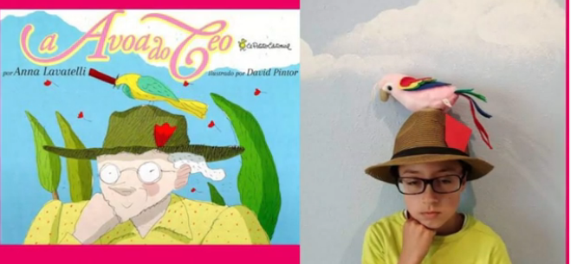
Propostas xerais do centro
Día de Rosalía: lectura de poemas cos escornabots
Día do libro: Cubertas Creativas (dende a casa)

Slide 11
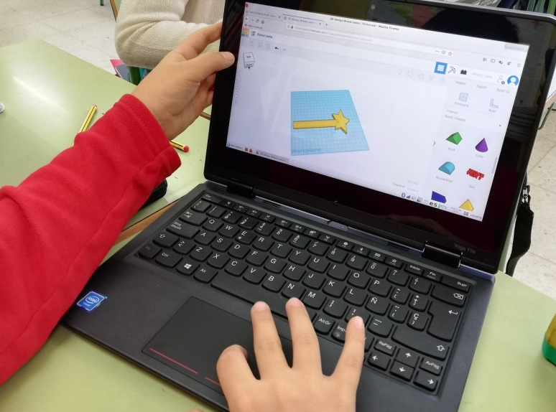
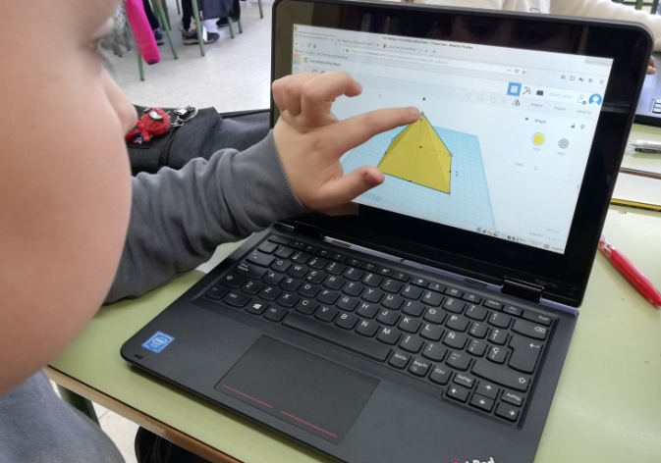
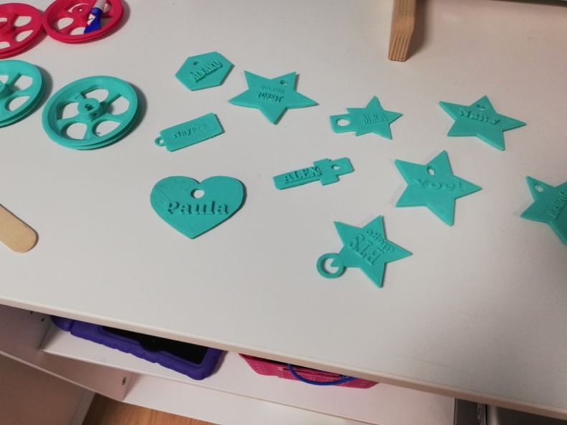
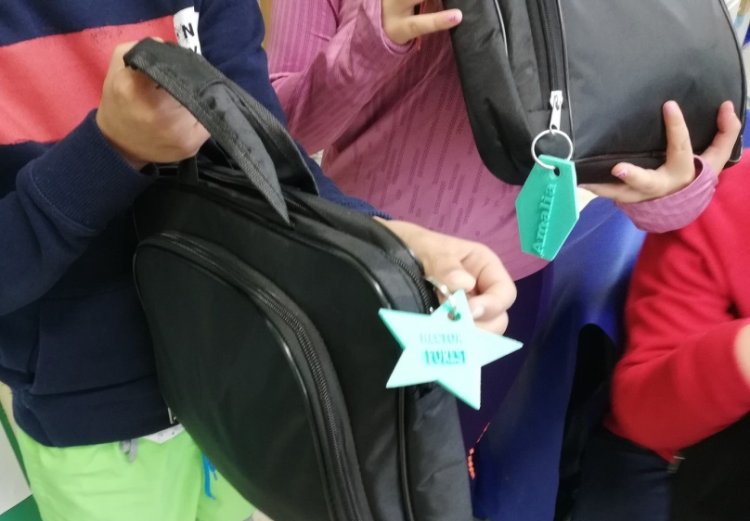
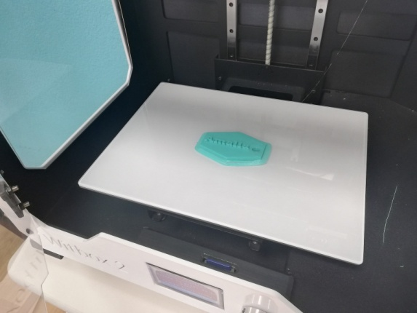
Outras iniciativas
Deseño e impresión de identificadores para os portátiles

Slide 12
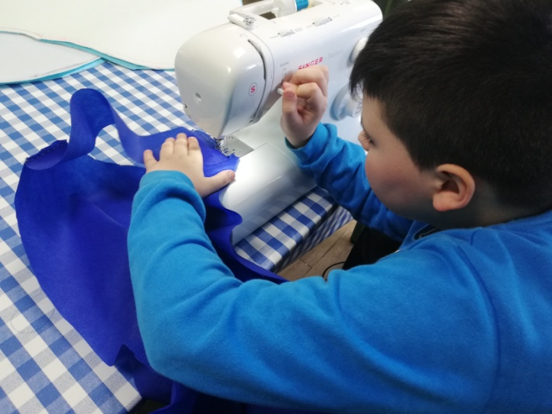
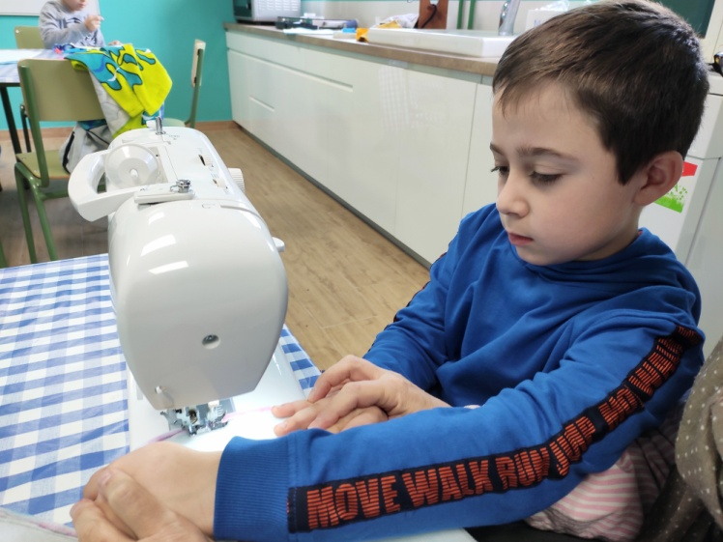
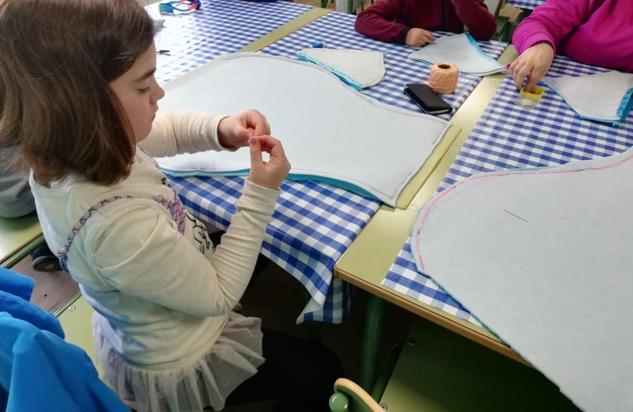
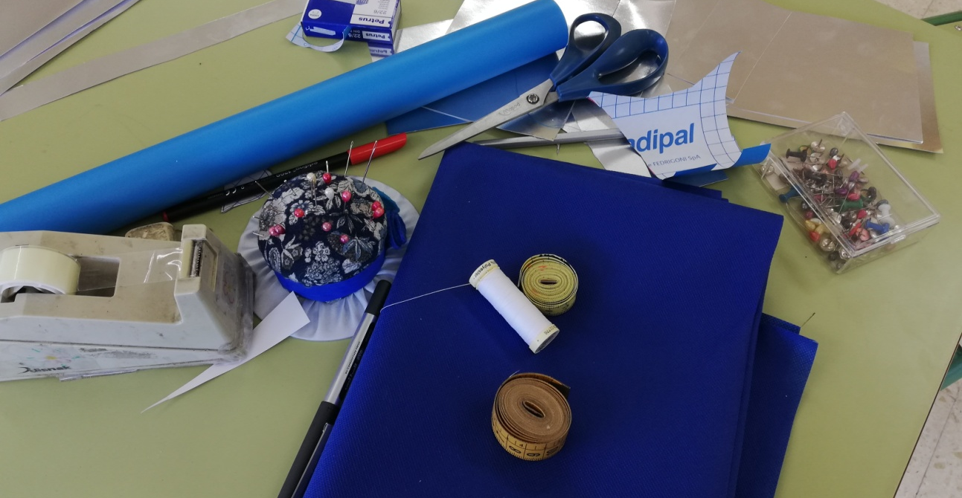
Outras iniciativas
Entroido: elaboración de disfraces

Slide 13
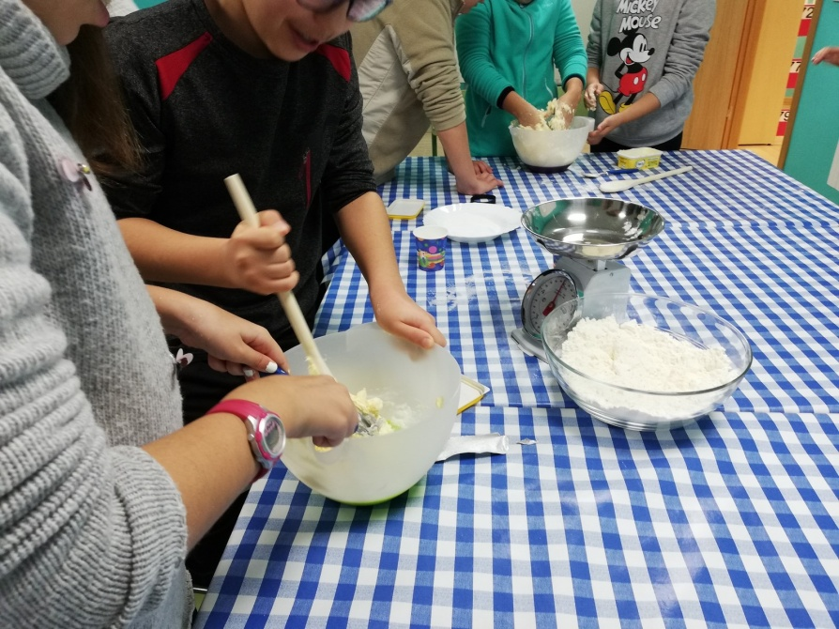
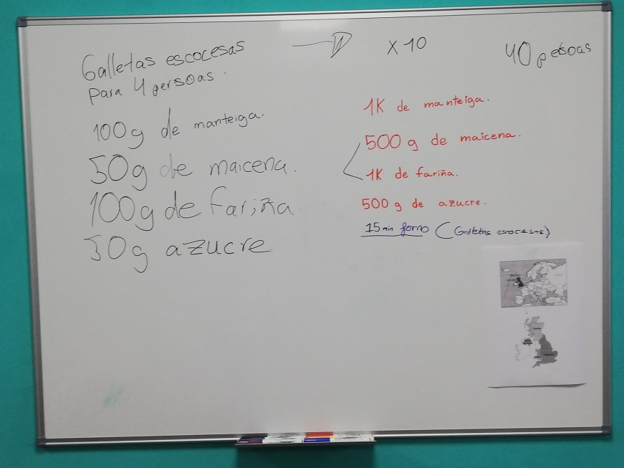
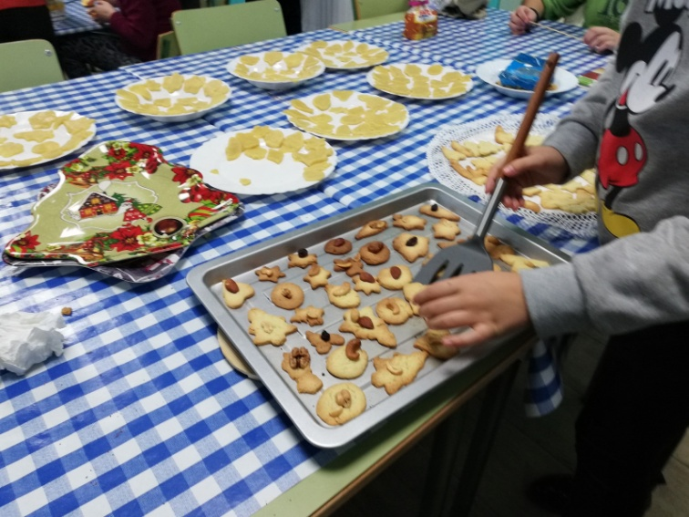
Outras iniciativas
A cociña e as súas posibilidades educativas

Slide 14
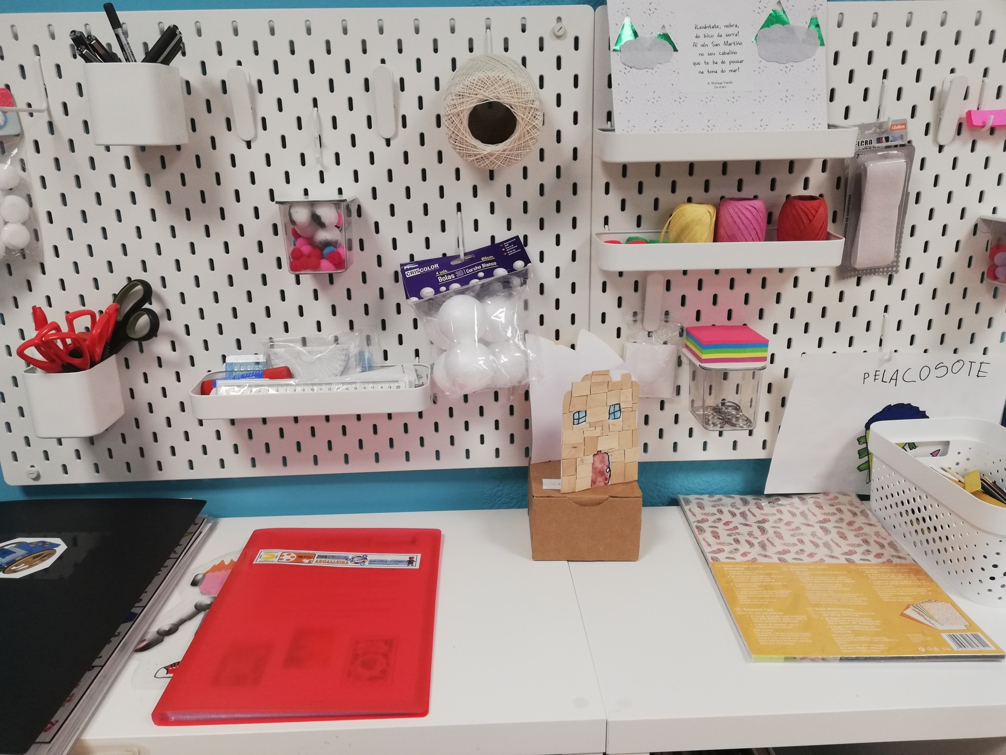
Materiais elaborados

Slide 15
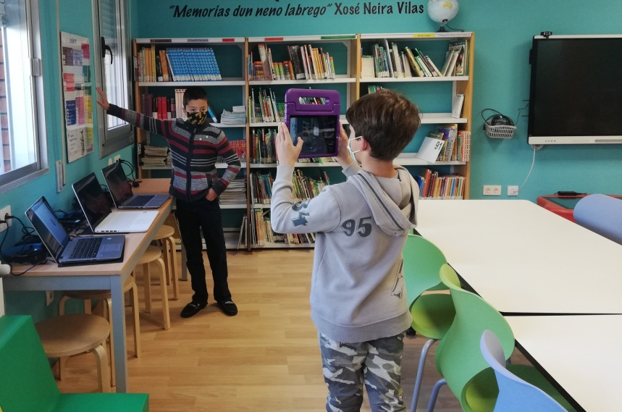
EN TEMPO DE PANDEMIA
Propostas adaptadas á situación: videoconferencias, gravación de vídeos, emisións de radio… e traballo con grupos-clase na Biblioteca.

Slide 16
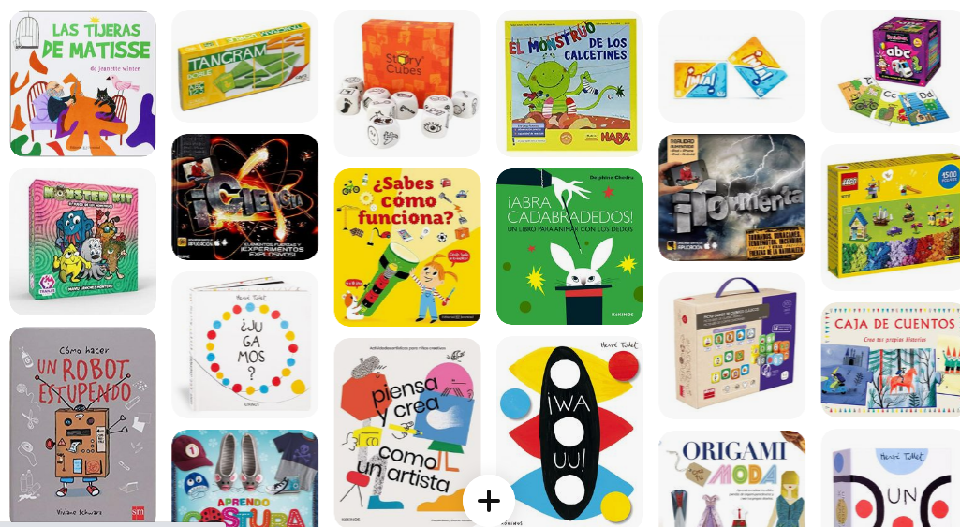
Moitas grazas
Xornadas Biblioteca Creativa
Bibliotecas Escolares de Galicia
Outubro 2020

